Slide 1
P2: T7
Yeray Méndez Romero
yeray.mendez@udc.es
Daniel Rivera López
d.rivera1@udc.es

Slide 2
ÍNDICE
Introducción.
Programación de robots:
Nivel gestual.
Nivel textual.
Relación de los lenguajes de programación de robots y los habituales.
Lenguajes en empresas.
Lenguajes en educación.
Conclusión
Bibliografía.

Slide 3
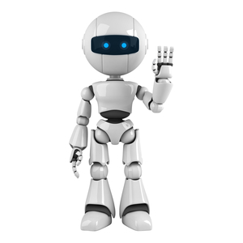
INTRODUCCIÓN
Robot: Sistema electromecánico conducido por un cierto programa que le permite realizar una determinada tarea de forma autónoma.

Slide 4
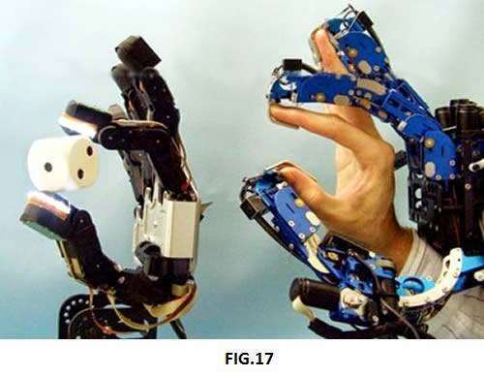
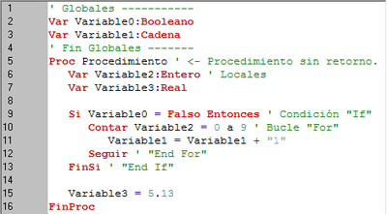
PROGRAMACIÓN DE ROBOTS
Existen dos niveles de programación:
Gestual
Textual

Slide 5
PROGRAMACIÓN DE ROBOTS NIVEL GESTUAL
Gestual:
El robot interviene en el proceso como un digitalizador de posiciones.
No es necesaria la experiencia del usuario, pues se realiza con métodos sencillos:
Moviendo manualmente el robot a la posición deseada.
Sistema maestro-esclavo.
Mando.

Slide 6
PROGRAMACIÓN DE ROBOTS NIVEL TEXTUAL
Textual:
El movimiento del robot y su relación con el entorno es definida mediante un programa. Es necesaria la experiencia.
Existen tres tipos:
Nivel robot
Nivel objeto
Nivel tarea

Slide 7
PROGRAMACIÓN DE ROBOTS NIVEL TEXTUAL
Nivel robot:
Orientados a definir la secuencia de operaciones para que el robot realice la tarea.
Ejemplos:
ANORAD
EMILY

Slide 8
PROGRAMACIÓN DE ROBOTS NIVEL TEXTUAL
Nivel objeto:
Las instrucciones se dan en función de los objetos a manejar.
Ejemplos:
RAPT
AUTOPASS

Slide 9
PROGRAMACIÓN DE ROBOTS NIVEL TEXTUAL
Nivel tarea:
El programador define las acciones que debe ejecutar el robot.
El sistema decide qué movimientos y comprobaciones sensoriales debe realizar y en que orden. Estas decisiones se toman en función de :
Los objetivos propuestos.
El estado del mundo del robot

Slide 10
PROGRAMACIÓN DE ROBOTS NIVEL TEXTUAL
Nivel tarea:
Ejemplos:
STRIPS
HILARIE

Slide 11
RELACIÓN DE LOS LENGUAJES DE PROGRAMACIÓN DE ROBOTS Y LOS HABITUALES
Podemos agrupar los lenguajes de programación de robots en dos tipos fundamentales:
Extensiones de los lenguajes habituales
Lenguajes diseñados específicamente para programar robots.

Slide 12
RELACIÓN DE LOS LENGUAJES DE PROGRAMACIÓN DE ROBOTS Y LOS HABITUALES
Extensiones de los lenguajes habituales:
Lenguajes como C , Java, Python, Matlab, se les añade las funcionalidades requeridas para programar robots a través de librerías importadas.

Slide 13
RELACIÓN DE LOS LENGUAJES DE PROGRAMACIÓN DE ROBOTS Y LOS HABITUALES
Lenguajes diseñados específicamente para programar robots:
Diseñados por una empresa fabricante de robots para emplearlo en sus propias unidades.
La principales diferencias con los lenguajes habituales son:
Posesión de funciones de movimiento,.
Control de sensores.
Un menor número de tipos de datos y estructuras de control.
Menor complejidad.

Slide 14
LENGUAJES EN EMPRESAS
Ámbito empresarial: Muchos lenguajes.
Robotics Business Review(RBR) es la empresa que elabora la lista anual RBR50 en la que se encuentran las empresas más innonvadoras, influentes y exitosas en el ámbito de la robótica. En la de este año encontramos a :
ABB con el lenguaje RAPID.
Fanuc con el lenguaje KAREL.
Adept con V+.

Slide 15
LENGUAJES EN EMPRESAS
RAPID:
Lenguaje de programación textual de alto nivel.
Utilizado actualmente en la controladora IRC5 de ABB.
Estructura:
Una aplicación RAPID consta de:
Programa que está compuesto por:
Rutina principal(main).
Datos del programa
Subrutinas.
Módulos del sistema.

Slide 16
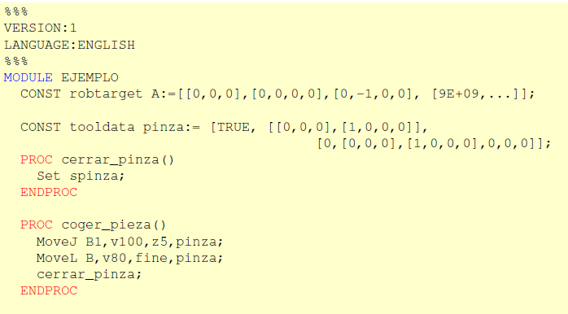
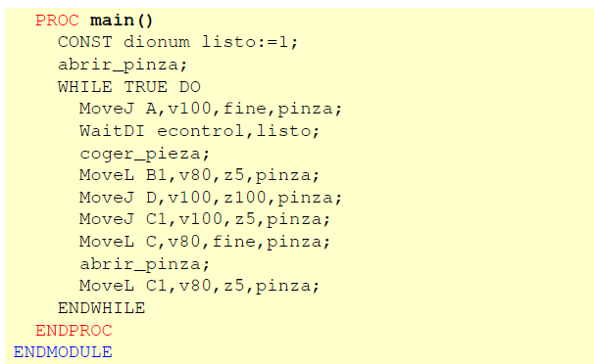
LENGUAJES EN EMPRESAS
RAPID:

Slide 17
LENGUAJES EN EMPRESAS
KAREL:
Lenguaje que combina características de alto y bajo nivel.
Similar a Pascal:
Variable fuertemente tipadas.
Constantes.
Tipos personalizados.
Procedimientos.
Funciones de movimiento y movimiento concurrente.
Lenguaje compilado: Fichero.kl se traduce a un fichero.pc para ser cargado y ejecutado en el controlador.

Slide 18
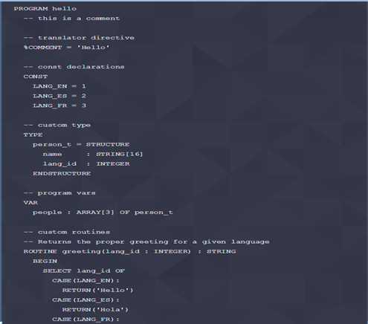
LENGUAJES EN EMPRESAS
KAREL:

Slide 19
LENGUAJES EN EMPRESAS
V+:
Lenguaje de programación interpretado y estructurado de alto nivel que proporciona :
Inteligibilidad.
Fiabilidad.
Adaptabilidad.
Transportabilidad.
Estructura:
Cada línea se interpreta como una instrucción del programa y poseen prioridades asignables.

Slide 20
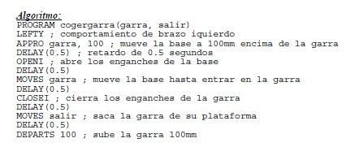
LENGUAJES EN EMPRESAS
V+:

Slide 21
LENGUAJES EN EMPRESAS
Ámbito empresarial: Muchos lenguajes.
Problema:
Cada empresa solo tiene en cuenta sus necesidades en cuanto a software.
El código no es portable debido a :
Lenguajes propietarios .
Fabricantes solo soportan ciertos sensores y controladores.
Interfaces no estandarizadas.

Slide 22

LENGUAJES EN EMPRESAS
RESULTADO :
Usuario final se queda bloqueado en un determinado fabricante.
Pérdida de tiempo y económica.

Slide 23
LENGUAJES EN EMPRESAS
En respuesta a esta situación han surgido proyectos tratando de proporcionar un lenguaje estándar.
ROS-Industrial, que es de código abierto y extiende las capacidades de ROS, Robot Operating System:
Conjunto de herramientas y librerias que simplifican la tarea de crear un comportamiento complejo.

Slide 24
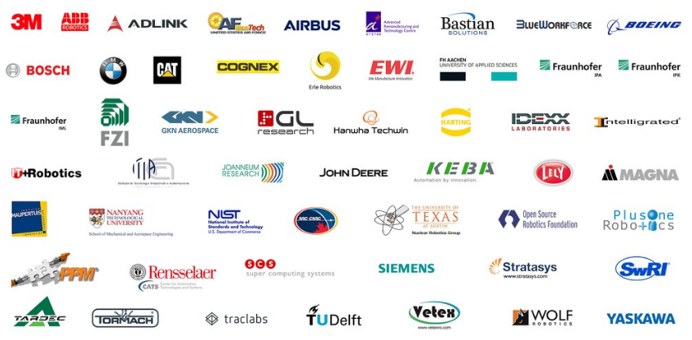
LENGUAJES EN EMPRESAS
ROS-Industrial

Slide 25
LENGUAJES EN EDUCACIÓN
En la actualidad los robots:
Forma educativa de interesar a la juventud en el mundo de la programación, la IA y la robótica.
Entre los lenguajes de este ámbito destacamos:
Scratch

Slide 26
LENGUAJES EN EDUCACIÓN
Scratch:
Derivado del anterior encontramos Makeblock:
Software derivado de Scratch.
Diseñado especialmente para niños.
Permite utilizar Scratch con placas Arduino.

Slide 27
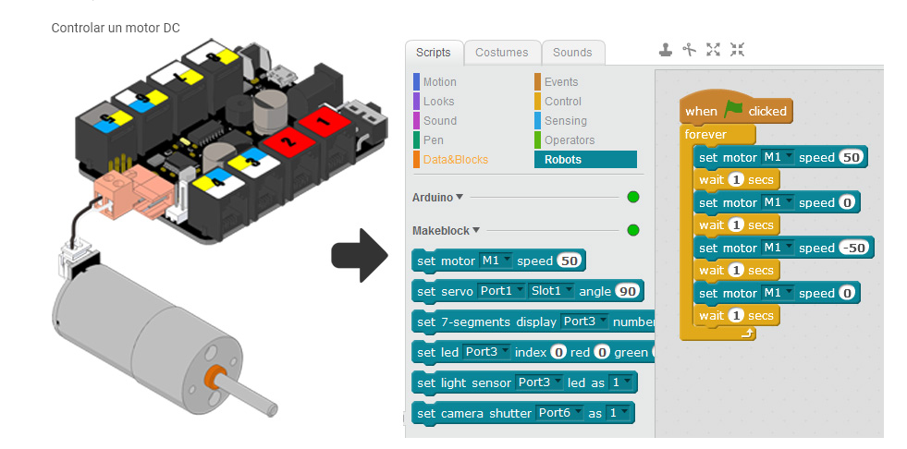
LENGUAJES EN EDUCACIÓN
Makeblock:

Slide 28
CONCLUSION

Slide 29
BIBLIOGRAFÍA

